Slide 1
Windows Phone
Windows Phone
Vitor Avancini
Pedro Henrique Mognon
Douglas Kazumi
Germano Stefani

Slide 2
Histórico
Lançado em Fevereiro de 2010, contrariando a data inicial de 2009.
Windows Mobile 6.5 lançado como versão intermediária até o lançamento do Windows Phone.
Devido aos atrasos e ao avanço da concorrência, ocorreu a perda de muitos clientes.

Slide 3
Histórico
Problema: falta de suporte à aplicações do Windows Mobile.
Larry Lieberman, gerente geral de produtos Microsoft:
“Se tivéssemos mais tempo e recursos, poderíamos fazer algo em relação a compatibilidade à versões anteriores.”

Slide 4
Requisitos mínimos
Processador Qualcomm Snapdragon S4 Dual-Core
512Mb de RAM/WGVA e 1Gb/WXGA (HD)
4Gb de memória interna
GPS e A-GNSS; GLONASS (opcional)
Entrada Micros-SD
Entrada para fones de ouvido de 3.5mm
Câmera traseira com led flash ou Xenon
Câmera frontal opcional, VGA ou melhor
Sensores de proximidade, luminosidade e acelerômetro
Wi-Fi 802.11b/g
O Bluetooth é opcional
Suportar DirectX Graphics
Aceleração de hardware para Direct3D usando GPU programável
Tela touch screen capacitiva de quatro pontos

Slide 5
Arquitetura
Applications
Your App UI and logic
Frameworks
Silverlight
XNA
HTML/JavaScript
CLR
App Model
UI Model
Cloud Integration
Xbox LIVE
Bing
Location
Push notifications
Windows Live ID
App management
Licensing
Chamber isolation
Software updates
Shell frame
Session manager
Direct3D
Compositor
Kernel
Security
Networking
Storage
Hardware BSP
A-GPS Accelerometer Compass Light Proximity
Media Wi-Fi Radio Graphics
Hardware Foundation

Slide 6
Arquitetura
Camada de hardware (hardware foundation)
Camada Núcleo (kernel)
  Windows Phone 7 usava kernel Windows CE
  Windows Phone 8 utiliza mesmo kernel do Windows 8 (Windows NT)

Slide 7
Arquitetura
Camada modelo da aplicação (App Model)
  Responsavel pela execução de aplicativos
Camada modelo de interface(UI Model)
  Responsavel pela renderização dos aplicativos na tela do celular
Camada cloud (Cloud Integration)
  Responsavel pela execução de aplicativos em nuvems.

Slide 8
Arquitetura
Camada de Aplicações
  Camada que contem os aplicativos em si.
  Frameworks e Bibliotecas.

Slide 9
Características:
Núcleo compartilhado:
- Possue mesmo nucleo que Windows 8
-Aplicativos podem ser desenvolvidos para celular e desktop.

Slide 10
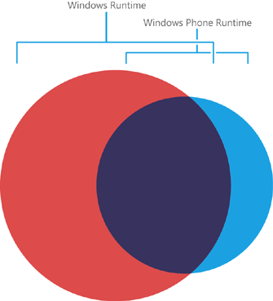
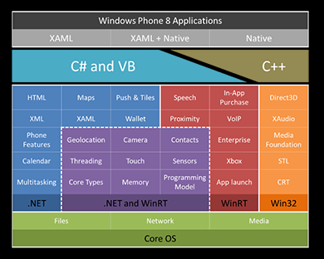
Windows 8 e Windows Phone 8

Slide 11
Características:
Segurança:
Somente aplicativos licenciados podem ser disponiveis para download.
Aplicativos isolados em Sandboxes.
Aplicativos rodam sobre supervisão de um gerenciador de execução.
Execução e dados de aplicativos são isolados de outros aplicativos.

Slide 12
Características
Performance
Uso de código nativo
Aplicativos já compilados nas nuvems.
Aplicativos XAML geram arquivo em formato binário.

Slide 13
Desenvolvimento
Modelos de Aplicativos
  Modelo Direct3D:
    Parte da API DirectX
    Utilizado para renderizar graficos 3D
    Uso de código nativo para melhora de perfomance
    Utilizados principalmente para jogos
  Modelo XAML:
    Linguagem declarativa para criação de interfaces.
    Baseado em XML.
    Utilizada para inicializar objetos e valores estruturais.
    Aplicativos de uso geral.

Slide 14
Desenvolvimento
Aplicativos podem ser devenvolvidos em:
  C++/CX
  HTML/Javascript(Interface Metro)
  XAML/C#
  XAML/Visual Basic
  Bibliotecas compartilhadas entre Windows 8 e Windows Phone 8.

Slide 15
Outras Características:
IPV6
Multitasking

Slide 16
Fontes:
http://en.wikipedia.org/wiki/Windows_Phone
http://dev.windowsphone.com/en-us/develop
http://blogs.windows.com/windows_phone/b/wpdev/

